Slide 1

Населення світу
Виконали: учні 10 – А класу
Рамазанова Карина
Комаров Назар

Slide 2
Населення світу
Кількість населення
Відтворення населення
Країни - лідери
Демографічний перехід
Зайнятість населення

Slide 3
Кількість населення

Slide 4

Відтворення населення
Існують 2 типи відтворення

Slide 5
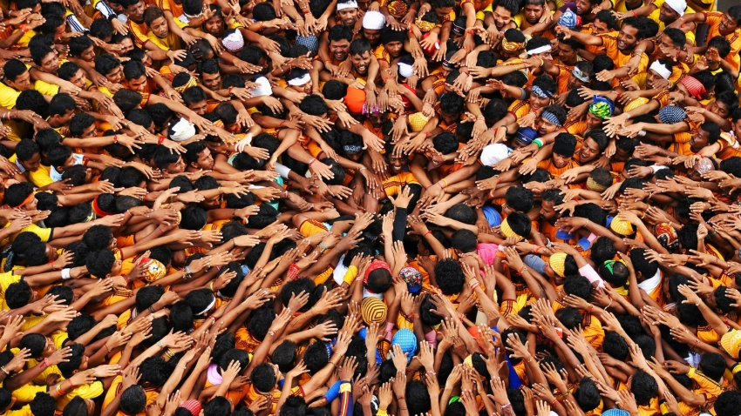
Відтворення населення
1 тип відтворення: низька народжуваність і низька смертність. Природний приріст до 10 чол. на 1000 жителів (менше 1%)

Slide 6

Відтворення населення
2 тип відтворення: висока народжуваність і низька смертність. Природний приріст перевищує 1,2% (понад 12 чол. на 1000 жителів).

Slide 7
Країни – лідери за чисельністю населення

Slide 8
Фази демографічного перехіду
1 фаза
3 фаза
2 фаза

Slide 9

Перша фаза
Велика народжуваність і велика смертність.

Slide 10

Друга фаза
За рахунок підвищення рівня життя й поліпшення медичного обслуговування зменшується смертність за традиційно високої народжуваності.

Slide 11

Третя фаза
Народжуваність зменшується завдяки підвищенню соціально-економічного статусу жінки; смертність у межах 0,2-0,6%.

Slide 12
Зайнятість населення
Структура зайнятості населення. Під трудовими ресурсами розуміють частину населення, яка досягла працездатного віку. У міжнародній практиці працездатними вважається населення віком від 15 до 65 років.

Slide 13

Висновок
За даними вчених, загальна кількість населення Землі до 2025 року буде складати близько 8 млрд. людей. При цьому найбільші скорочення чисельності населення відбудуться у Росії, Східній Європі і Японії.

Slide 14

Дякуємо за увагу!!!

